Slide 1
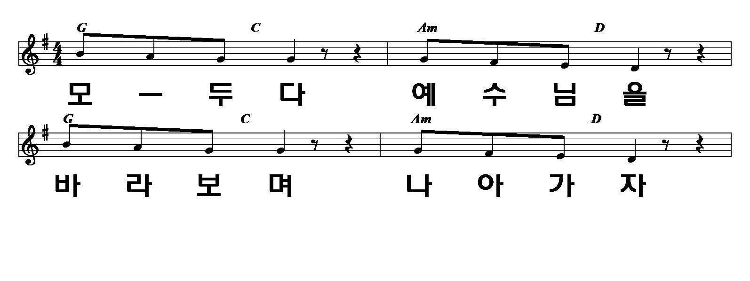
예수님 바라보며 나아가자
1/10

Slide 2
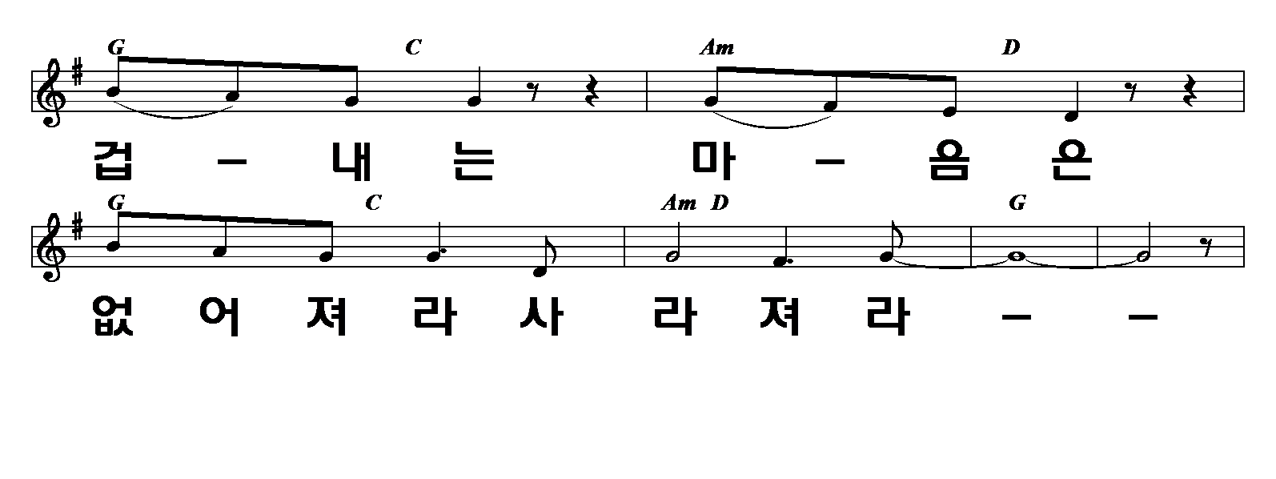
2/10
예수님 바라보며 나아가자

Slide 3
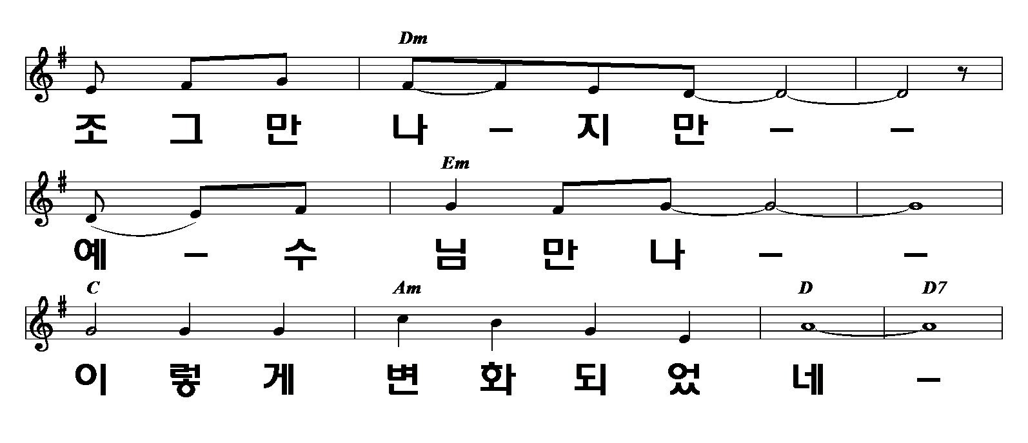
3/10
예수님 바라보며 나아가자

Slide 4
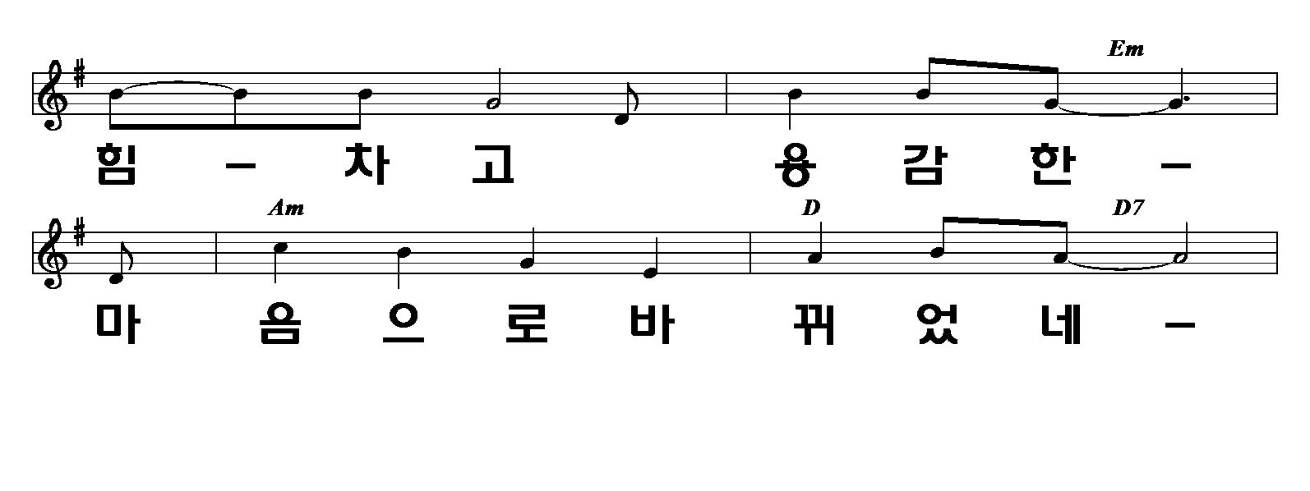
4/10
예수님 바라보며 나아가자

Slide 5
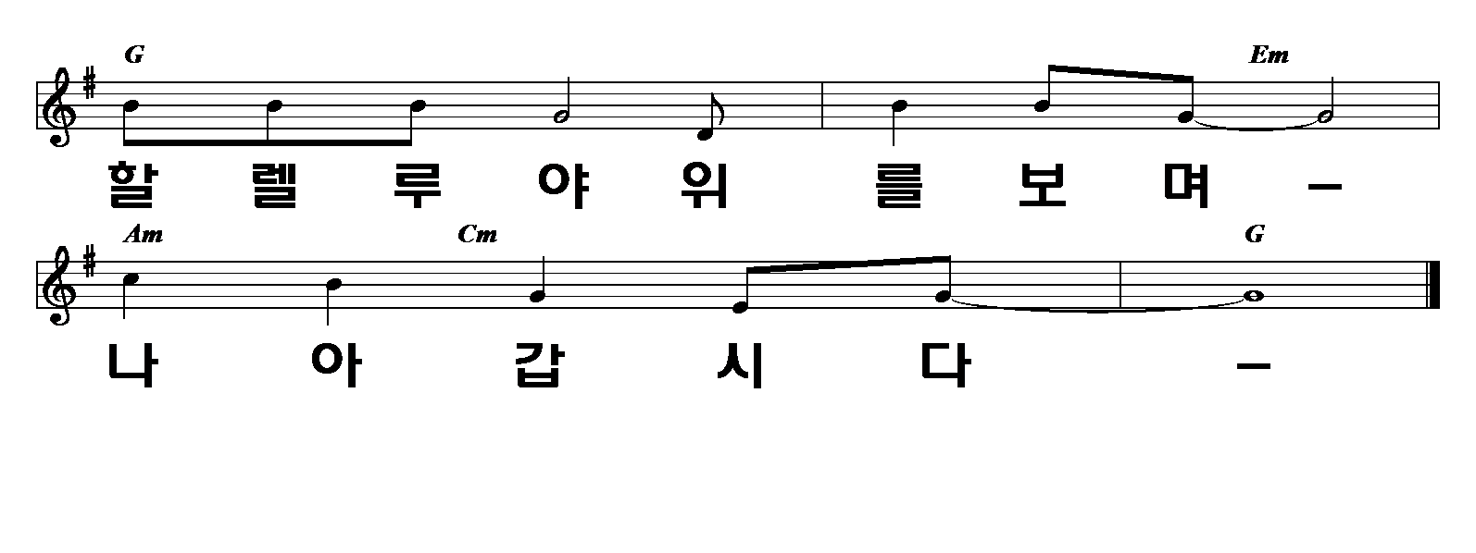
5/10
예수님 바라보며 나아가자

Slide 6
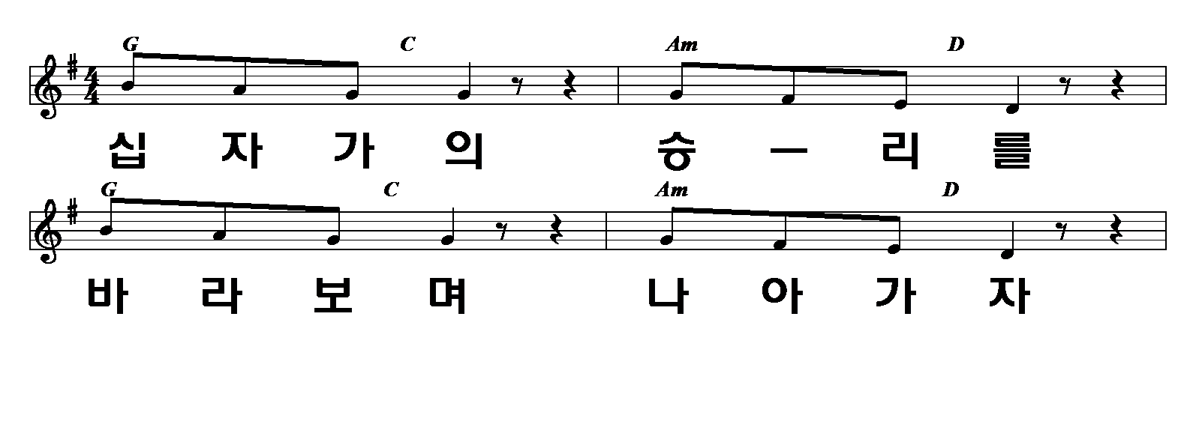
6/10
예수님 바라보며 나아가자

Slide 7
7/10
예수님 바라보며 나아가자

Slide 8
8/10
예수님 바라보며 나아가자

Slide 9
9/10
예수님 바라보며 나아가자

Slide 10
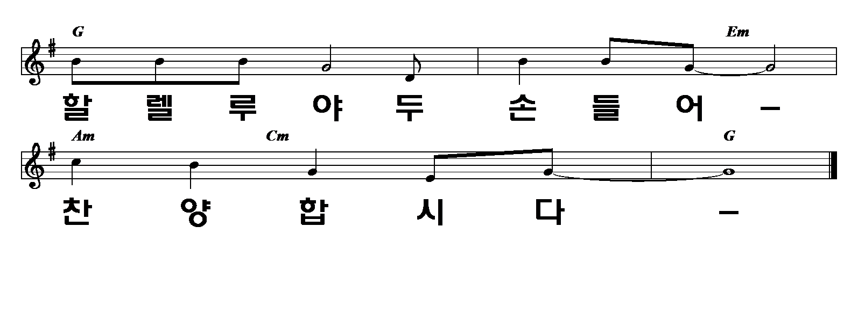
10/10
예수님 바라보며 나아가자

